Slide 1
Khởi động
Tổ chức thi kể: Hãy kể những việc mình đã làm thể hiện là người có ý chí:
- Em đã làm được những việc gì?
- Tại sao em lại làm như vậy ?
- Việc đó mang lại kết quả gì?

Slide 2
Đạo đức
Nhớ ơn tổ tiên ( Tiết 1)

Slide 3
Biết con người ai cũng có tổ tiên và mỗi người đều phải nhớ ơn tổ tiên.
MỤC TIÊU
.
Nêu được những việc cần làm phù hợp với khả năng để thể hiện lòng biết ơn tổ tiên

Slide 4
Khám phá

Slide 5
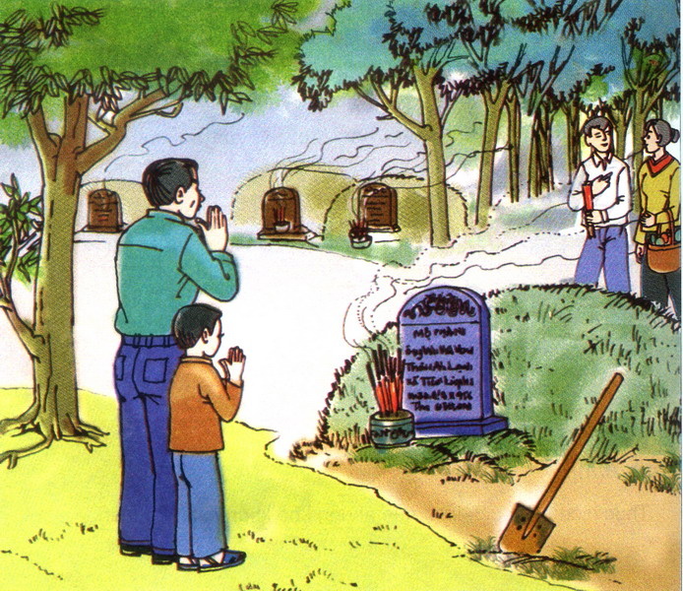
HOẠT ĐỘNG 1: TÌM HIỂU TRUYỆN “THĂM MỘ”

Slide 6
Đi thăm mộ
1. Nhân ngày tết cổ truyền, bố của Việt đã làm gì để tỏ lòng biết ơn tổ tiên?
Dọn dẹp ngôi mộ
Thắp hương, kể về truyền thống của gia đình
2. Theo em, bố Việt muốn nhắc nhở Việt về điều gì khi kể về tổ tiên?
Muốn Việt cố gắng học hành để nên người
Phát huy truyền thống gia đình
3. Vì sao Việt muốn lau dọn bàn thờ giúp mẹ?
Nhớ lời dạy của bố
Muốn thể hiện lòng biết ơn

Slide 7
Qua câu chuyện trên, các em có suy nghĩ gì về trách nhiệm của con cháu đối với tổ tiên, ông bà?
Phải biết ơn tổ tiên
Có trách nhiệm giữ gìn, phát huy truyền thống tốt đẹp của gia đình, dòng họ
Notes:
Cá nhân

Slide 8
Ghi nhớ:
Mỗi người phải biết ơn tổ tiên và có trách nhiệm giữ gìn, phát huy truyền thống tốt đẹp của gia đình, dòng họ.
Con người có tổ, có tông
Như cây có cội, như sông có nguồn.
Ca dao

Slide 9
Thực hành

Slide 10
HOẠT ĐỘNG 2:
NHỮNG VIỆC THỂ HIỆN LÒNG BIẾT ƠN TỔ TIÊN

Slide 11
Bài tập 1: Những việc làm nào dưới đây biểu hiện lòng biết ơn tổ tiên?
a) Cố gắng học tập, rèn luyện để trở thành người có ích cho gia đình, quê hương, đất nước.
b) Không coi trọng các kỷ vật của gia đình, dòng họ.
c) Giữ gìn nề nếp tốt của gia đình.
d) Thăm mộ tổ tiên, ông bà.
đ) Dù ở xa nhưng mỗi dịp giỗ, Tết đều không quên e] Viết thư thăm hỏi gia đình họ hàng.

Slide 12
HOẠT ĐỘNG 3: LIÊN HỆ BẢN THÂN
Em hãy kể những việc đã làm và những việc sẽ làm để tỏ lòng biết ơn tổ tiên.

Slide 13


Slide 14


1/Việc làm nào sau đây chưa biểu hiện nhớ ơn tổ tiên?
a/ Học tập chăm chỉ, hiếu thảo với cha mẹ.
b/ Ngày sum họp gia đình, em bỏ đi chơi.
c/ Ngày Tết em dâng hoa, quả lên bàn thờ .

Slide 15
2/Bạn An rất sợ nên không bao giờ dám ra nghĩa trang thăm mộ tổ tiên. Việc làm này có đúng không?
a/ Đúng.
b/ Sai.

Slide 16
3/Biết ơn tổ tiên được thể hiện :
a/ Tôn trọng nơi thờ cúng tổ tiên.
b/ Không sợ hãi, trân trọng, tự hào truyền thống tổ tiên.
c/ Biết phát huy truyền thống, cố gắng học tập.
d/ Cả a,b,c đều đúng.

Slide 17
Vận dụng
* Sưu tầm các câu chuyện, bài báo, tranh ảnh , các câu ca dao, tục ngữ về chủ đề nhớ ơn tổ tiên.
* Tìm hiểu các truyền thống tốt đẹp của gia đình và dòng họ của mình.

Slide 18
Về nhà:
Chuẩn bị bài sau: Nhớ ơn tổ tiên ( Tiết 2 )

